Slide 1
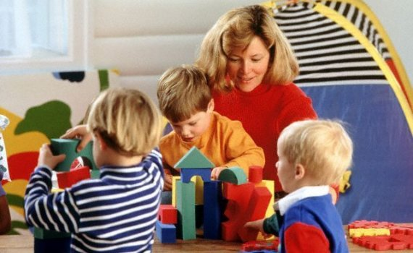
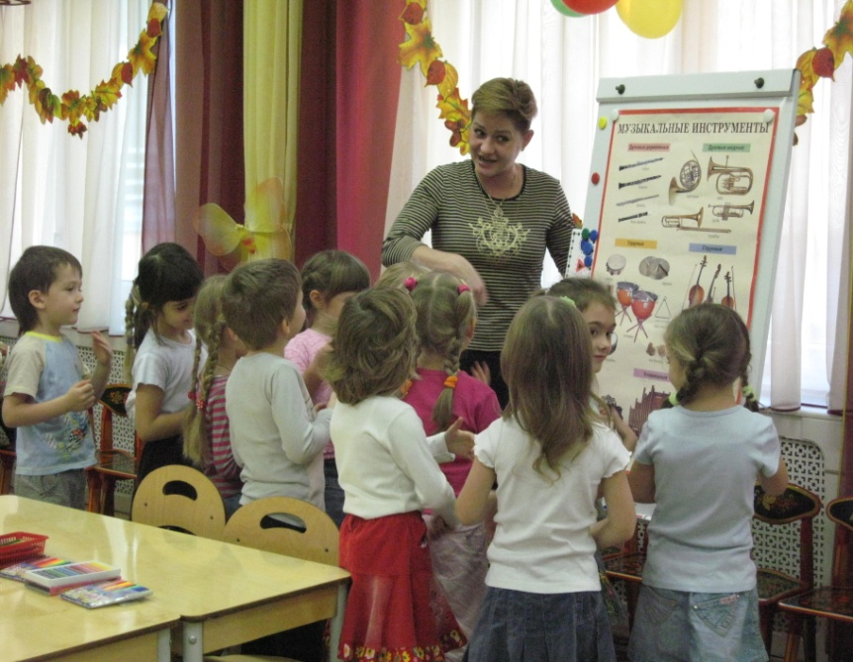
Возрастные и индивидуальные особенности развития детей дошкольного возраста. Развитие личности в дошкольном возрасте.

Slide 2
Основные вехи развития ребенка от трех до семи лет жизни:
Складывается новая социальная ситуация развития;
Ведущей деятельностью становится сюжетно-ролевая игра;
Во время игры дошкольники овладевают другими видами деятельности;
Возникают важные новообразования в психической и личностной сферах;
Происходит интенсивное интеллектуальное развитие ребенка;
- Формируется готовность к обучению в школе.

Slide 3
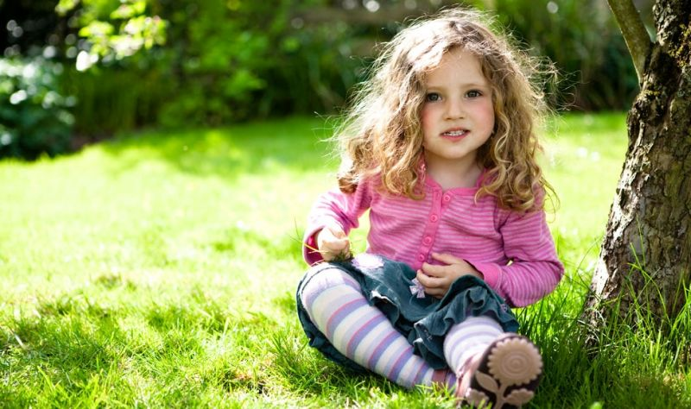
Движущие силы развития психики дошкольника:
- потребность в общении;
- потребность во внешних впечатлениях;
- потребность в движениях.

Slide 4
1. Меняются взаимоотношения со взрослыми;
2. Становится возможным достаточно систематическое обучение;
3. Отношения со сверстниками;
4. Осознание собственного «Я»;
5. Становление личности ребенка;
6. Ведущим средством общения является язык.

Slide 5


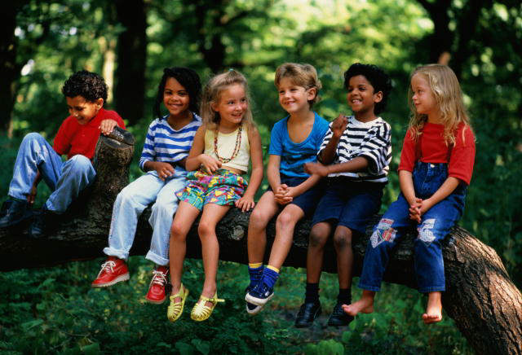
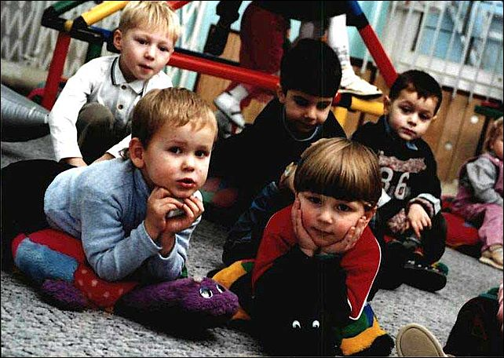
Формы общения:

Slide 6
Сюжетно-ролевая игра как основная деяльность дошкольника
Для первой стадии (3-5 лет) характерно воспроизведение логики реальных действий людей; содержанием игры являются предметные действия.
На второй стадии (5-7 лет) моделируются реальные отношения между людьми и содержанием игры становятся социальные отношения, общественная сущность деятельности взрослого человека.

Slide 7
Сенсорное развитие - совершенствование ощущений, восприятия, наглядных представлений.
Мышление развивается от наглядно-действенного к образному.
Память узнавания и воспроизведения.
Растущая произвольность воображения.

Slide 8
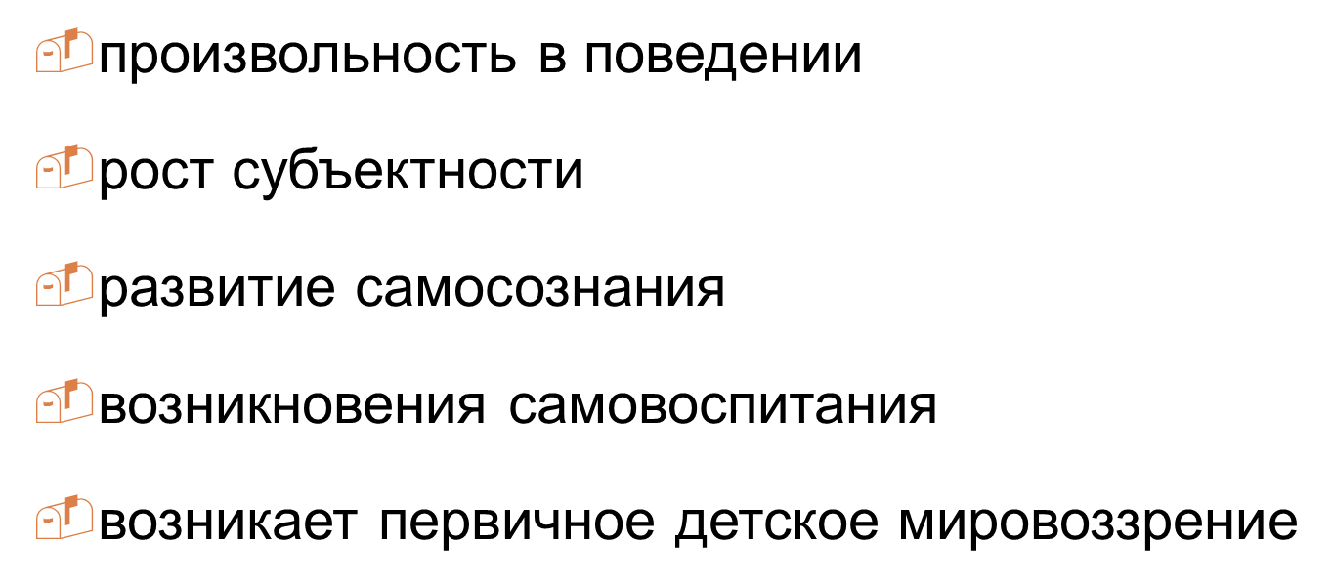


Slide 9
Появление таких новообразований, как трудолюбие, внутренняя позиция, адекватная самооценка, являются важными составляющими школьной готовности. В систему готовности входит и сенсомоторная координация (главным образом зрительно-моторная), помогающая ребенку одновременно слушать, смотреть на образец и рисовать или писать. Важным показателем готовности к школе является и распределение и концентрация внимания, произвольность, в том числе и умение подчинять деятельность определенному образцу или правилу, степень обобщенности и интериоризированности познавательных процессов и ориентировки, т.е. те параметры познавательного развития, о которых говорилось выше.

Slide 10
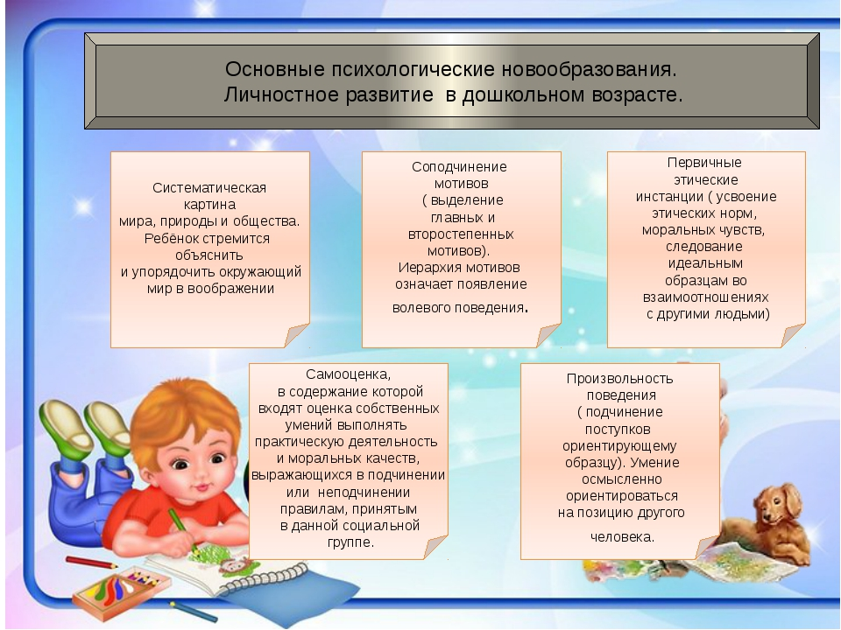

Slide 11
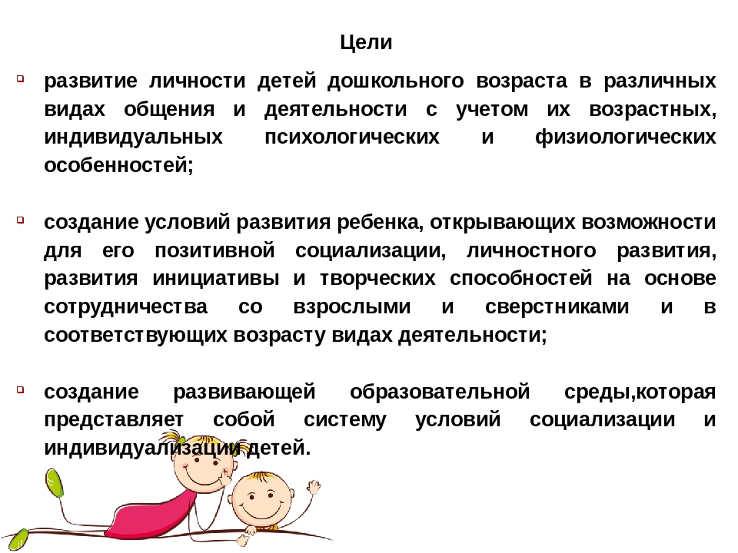

Slide 12


Slide 13

Благодарю за внимание!

